Slide 1


Plain Text
High Value Infomation
HTTP
Encrypted Text
5inXIk3YtyfFslkQM8sfi8T6+T/Qn7IuxodDsinQxTI=
HTTPS

Slide 2
ClientHello
ServerHello
SSL 인증서 검증
Premaster Secret 생성
Premaster Secret 송수신
공개키 암호화 적용
Premaster Secret 복호화
Master Secret
Session Key 생성
Master Secret
Session Key 생성
데이터 송수신
대칭키 암호화 적용
세션종료
키 폐기

Slide 3

Secure Socket Layer

Slide 4
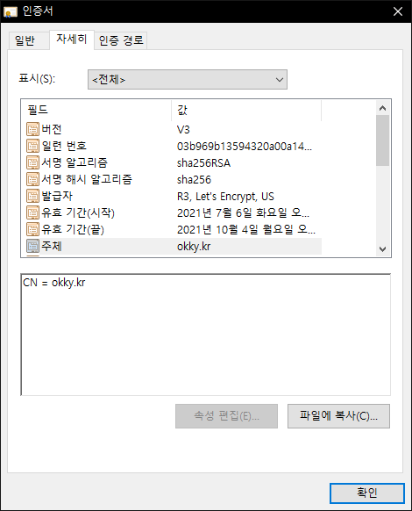
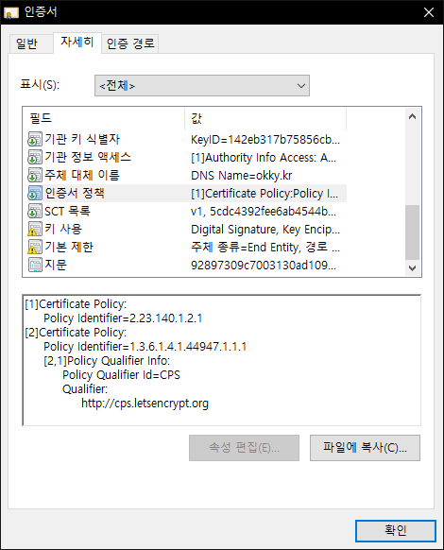

Slide 5
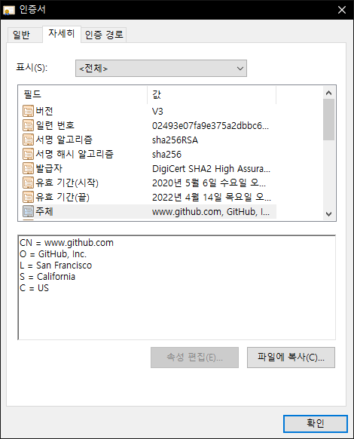
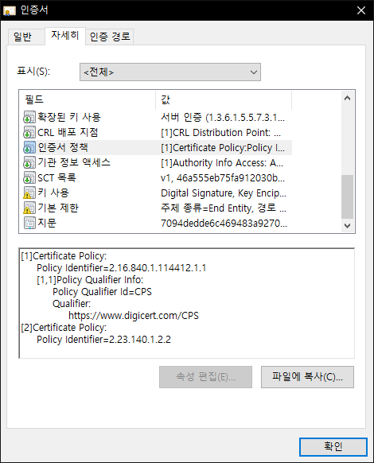

Slide 6
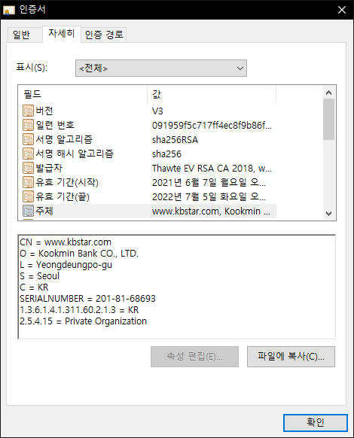


Slide 7
